Slide 1
Fondements socio-historiques de l’EP dans le Système éducatif
Pelle Sabine L2 EM TD7 2024/2025 Semestre 4

Slide 2
Le programme du jour
Retour sur les arguments
Contexte : Mai 68
Retours sur les textes
Travail d’écriture
Rappels méthodologiques

Slide 3
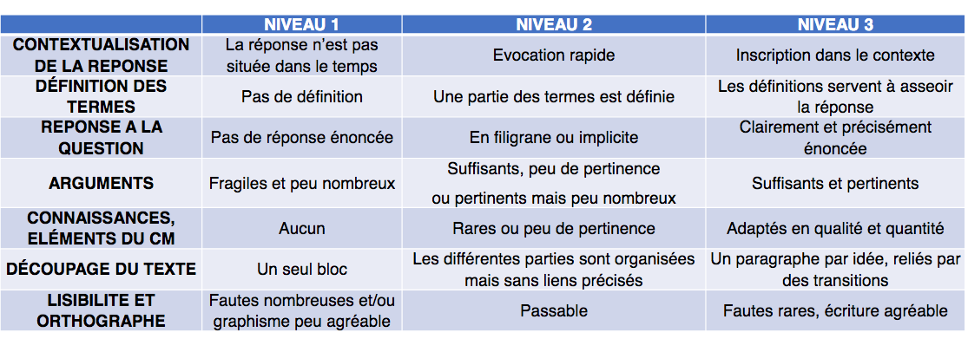
Correction du travail d’écriture

Slide 4
Retour sur le travail de rédaction
Remarques générales
- Efforts sur la méthodologie de l’argumentation, mais certains devoirs « racontent », « dissertent », sans argumenter
- Attention aux références manquantes : utiliser les textes vus en TD et les CM
- Les références doivent être exactes : auteur, titre, année
- Syntaxe : faire des phrases correctement construites (virgules et points au bon endroit…) / ne pas utiliser de parenthèse pour expliquer une phrase /
- Utiliser « nous », pas « je »
- Injonctions à proscrire: « nous devons…il faut… »
- Introductions (parfois conclusions) souvent expéditives : viser des « mises en tension ».
- Illustrations : il faut qu’elles soient plus précises
pour qu’elles appuient le propos développé dans
l’argument.
Rappel de la méthodologie :
J’annonce: mon argument en une phrase
J’explique: mon argument avec si possible une référence d’auteur
J’illustre: mon argument de façon concrète avec une source si possible
Je reviens au point de vue: et la boucle est bouclée

Slide 5
Un contexte de liberté
Mai 68 - La Grande Explication (1968) (youtube.com)
Notes:
https://www.youtube.com/watch?v=bXWtSzcf_UQ

Slide 6
Vidéo Alain Catteau
Où est l’enseignant ? Que fait-il ?
Que font les élèves qui sont sur le bord du bassin ? (6’30 et après)
Quelles sont les formes de groupement ? Quel savoir est donné à l’élève ?

Slide 7
Du jeu et encore du jeu, Football, P.Marle, J.F. Gréhaigne, Contrepied n°26, 2010
De quoi est constitué la première séance de la séquence ?
Quels exercices d’apprentissage sont présentés ? Quelle forme revêtent-ils ?
Quels sont les éléments évalués ? Sur quoi portent-ils ?
Notes:
Un tournoi de 3vs, 5’, terrain de hand dans la largeur. Auto-arbitrage. Discussion en fin de jeu.
Jeu multi cibles proche de la situation de référence ?
Construire la cible : tir et/ou but marqué, avancer individuellement vers but, passes en avant à un partenaire. Pas d’élément technique !

Slide 8
Du jeu et encore du jeu, Badminton, P. Gaillard, Contrepied n°26, 2010
Que font les élèves pendant les trois premières séances ?
Qu’est-ce qui est valorisé dans le gain des matchs?
Que fais l’enseignant ?
Décrivez le « championnat ».
Notes:
Le prof présente les attendus et les élèves se confrontent à l’activité (au problème fondamental de l’activité). « je fais même tout pour qu’ils râtent »
Marquer 21 points en marquant deux points d’un coup (avant trois frappes).
Pose des questions sur les modalités de gain des matchs ou sur les impacts pour faire émerger la réflexion. Propose des exercices très technocentrés à ceux qui le veulent.
Le championnat est le tournoi de fin de séance avec système de handicap pour que chacun puisse s’affronter.

Slide 9
La course de 1000m , J.P. Maggi, Revue EPS 230, 1991
La nature du « travail en résistance » proposé par l’auteur vous semble-t-elle source de motivation pour les élèves?
Placeriez vous la démarche d’intervention proposée dans les pédagogies nouvelles ou les pédagogies traditionnelles ? Groupes de niveau avec dosage du travail. Savoir/savoir faire/savoir être, accepter la contrainte…

Slide 10
Travail d’écriture
A l’aide la méthodologie de la diapositive suivante, développer une annonce de partie et un paragraphe de partie pour chacune des idées suivantes :
La pédagogie dite « libre » permet de favoriser la prise en compte de tous les élèves.
La pédagogie dite « traditionnelle » permet de favoriser la prise en compte de tous les élèves.
Vous choisirez une illustration en EPS ou dans une discipline de votre choix.

Slide 11
La partie
Chapeau de partie…………….accroche……………….définition des termes……………………………………………………………………………………….présentation de son idée………………………………........................................................... …………………………………………………………..
Explicitation : pourquoi cet exemple 1 légitime votre point de vue……… ………………………………………………………………développement de l’illustration ………………………………………………………………………………………………………………………………………………………………………………………………………………………………………………………………………………………………..rappel en quoi cette illustration renforce votre point de vue
Explicitation : pourquoi cet exemple 1 légitime votre point de vue……… ………………………………………………………………développement de l’illustration ………………………………………………………………………………………………………………………………………………………………………………………………………………………………………………………………………………………………..rappel en quoi cette illustration renforce votre point de vue.
Conclusion de partie. Rappel de votre point de vue et en quoi les deux exemples le légitiment. …………………………………………………………………………………

Slide 12
RETOUR METHODOLOGIQUE Détails dans le document « méthodologie organisation réponse » sur ecampus (avec un exemple concret)
Le développement de l'argumentation doit servir à prouver une conviction de lecture et à confirmer ou infirmer une problématique qu'il faut soit même définir
Montrer ou démontrer : prendre parti pour l'opinion donnée, illustrer, se servir d'exemples.
Justifier : démontrer une décision, comme "Justifiez la place de l’EPS au sein du système éducatif à la fin du XIXème siècle...".
⇒ Discuter : Envisager le pour et le contre. N’implique pas obligatoirement de prendre position

Slide 13
1. L’accroche
Introduit le sujet et doit attirer l’attention de votre lecteur
Doit absolument être en lien avec le sujet
Doit apporter quelque chose au raisonnement.
Différents types d’accroches :
Un élément d’actualité
Un évènement historique
Une citation d’auteur

Slide 14
2. Contextualisation et enjeux
Identifier l’enjeu d’un sujet est une étape primordiale de son analyse.
Identifier le ou les enjeux vous permettra de montrer au correcteur que vous avez compris en quoi le sujet est véritablement important.
Par important, nous entendons montrer au jury que le sujet vous intéresse profondément, au-delà de l’impératif du devoir, en tant que futur professionnel, qu’acteur de la société, que citoyen…
Montrer en quoi un sujet historique est d’actualité.

Slide 15
3. Analyse du sujet
Etape importante pour éviter le hors-sujet : L’analyse du sujet montre au correcteur la clarté de votre organisation et lui permet de savoir dans quelle direction vous allez dès le début
Un énoncé n'est jamais une question de cours: sélectionner dans les connaissances les arguments nécessaires
Relever les mots clés de l'énoncé, s'assurer de leur sens, les définir
Etablir le rapport entre les mots, les mettre en tension, les interroger, poser les questions traditionnelles
Commencer à penser aux exemples, pistes d’argumentation
Terminez en reformulant le libellé du sujet

Slide 16
4. Prise de position / problématique
Problématiser c'est être capable d'interroger le sujet pour en faire sortir un ou plusieurs problèmes
La problématique découle du questionnement issu de l’analyse du sujet.
Elle est le fil directeur du devoir
Elle est précédée d’un questionnement et suivie d’un plan (dans le cadre d’une dissertation complète)
Elle est rédigée sous forme affirmative (une ou deux phrase) :
⇒ « Nous allons tenter de montrer que… »

Slide 17
5. Argument
Les arguments servent à étayer le raisonnement logique. L'argument est un raisonnement à l'appui d'une affirmation, c’est une justification. Les critères d'opinion n'ont pas leur place dans ce type d'exercice
Ex :Opinion : « Nous pensons que les pédagogies traditionnelles ne permettent pas aux élèves de s’épanouir »
Argument : « A l’aulne de différents articles scientifiques (à citer évidement), il semble que les pédagogies traditionnelles ne permettent pas aux élèves de s’épanouir ».
Argumenter c’est convaincre
Un argument se rédige en trois temps :
Affirmer une idée
Expliquer au lecteur ce que vous avez affirmé.
Illustrer par des exemples, donner de la force pour prouver (CM, lectures…)

Slide 18
6. Conclusion
La conclusion est un bilan complet de votre argumentation: elle doit faire apparaître vos réponses aux questions du départ.
Brève synthèse des arguments évoqués dans le développement
Réponse à la problématique annoncée en introduction
Ouverture du sujet à une autre problématique pouvant être étudiée (mais en lien).

Slide 19
Pour la semaine prochaine
Se répartir et lire le texte suivant :
https://www.reseau-canope.fr/fileadmin/user_upload/Projets/agence_des_usages/IA/Rapport_REPIA_num.pdf

